Slide 1
Perceptrón simple
Redes Neuronales

Slide 2
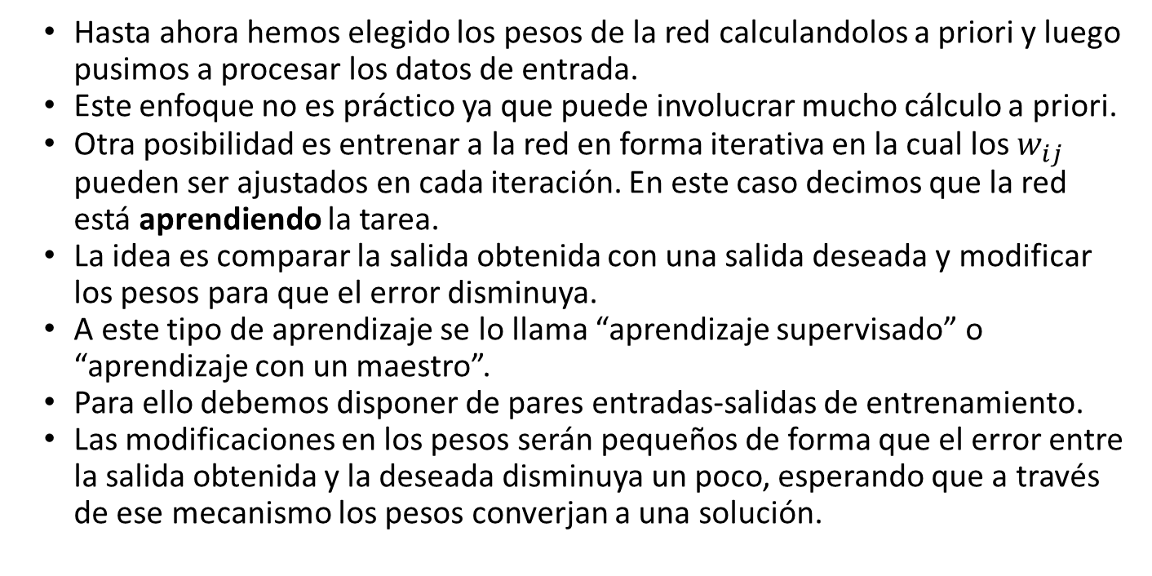
Introducción
Hasta ahora hemos elegido los pesos de la red calculandolos a priori y luego pusimos a procesar los datos de entrada.
Este enfoque no es práctico ya que puede involucrar mucho cálculo a priori.
Otra posibilidad es entrenar a la red en forma iterativa en la cual los $w_{ij}$ pueden ser ajustados en cada iteración. En este caso decimos que la red está aprendiendo la tarea.
La idea es comparar la salida obtenida con una salida deseada y modificar los pesos para que el error disminuya.
A este tipo de aprendizaje se lo llama “aprendizaje supervisado” o “aprendizaje con un maestro”.
Para ello debemos disponer de pares entradas-salidas de entrenamiento.
Las modificaciones en los pesos serán pequeños de forma que el error entre la salida obtenida y la deseada disminuya un poco, esperando que a través de ese mecanismo los pesos converjan a una solución.

Slide 3
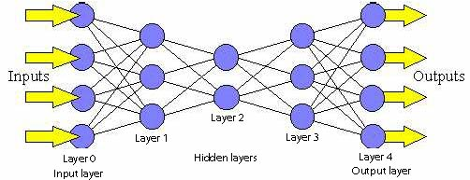
Redes Feed-Forward

Slide 4
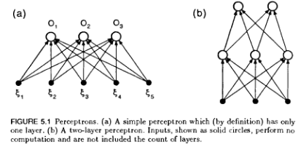

Redes Feed-Forward
$w_{ij}$ asimétricos:
No se puede definir una función de energía.
No se puede usar la teoría de campo medio.
La unidad fundamental de la red FF es el perceptrón simple, que estudiaremos a continuación.

Slide 5


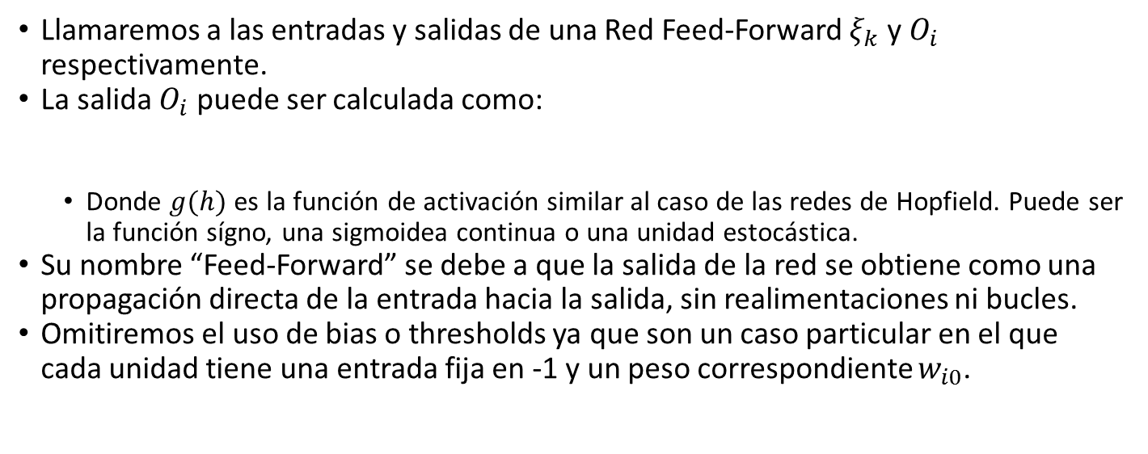
Redes Feed-Forward
Llamaremos a las entradas y salidas de una Red Feed-Forward $ξ_{k}$ y $O_{i}$ respectivamente.
La salida $O_{i}$ puede ser calculada como:
Donde $g(h)$ es la función de activación similar al caso de las redes de Hopfield. Puede ser la función sígno, una sigmoidea continua o una unidad estocástica.
Su nombre “Feed-Forward” se debe a que la salida de la red se obtiene como una propagación directa de la entrada hacia la salida, sin realimentaciones ni bucles.
Omitiremos el uso de bias o thresholds ya que son un caso particular en el que cada unidad tiene una entrada fija en -1 y un peso correspondiente $w_{i0}$.

Slide 6

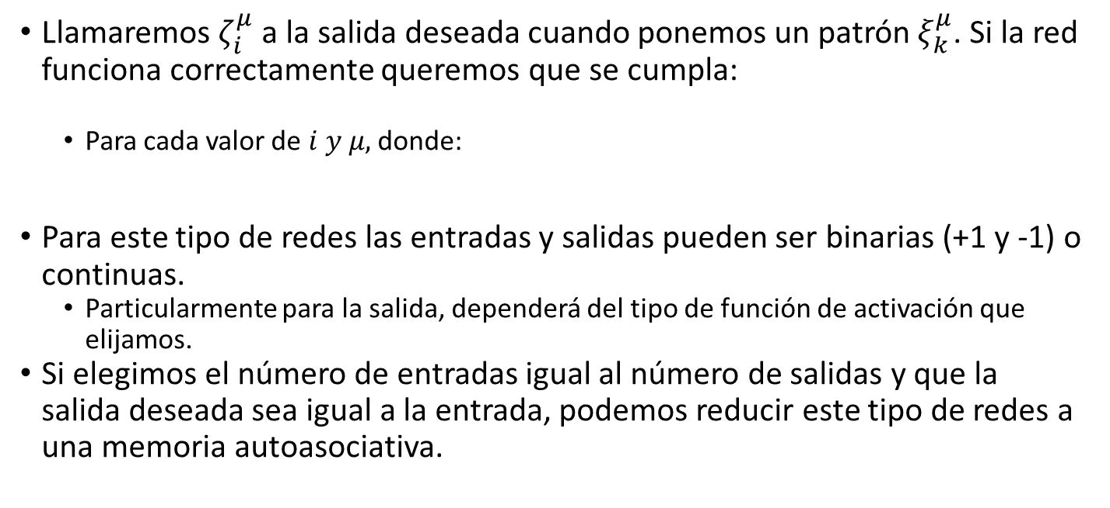
Redes Feed-Forward
Llamaremos $ζ_{i}^{μ}$ a la salida deseada cuando ponemos un patrón $ξ_{k}^{μ}$. Si la red funciona correctamente queremos que se cumpla:
Para cada valor de $i y μ,$ donde:
Para este tipo de redes las entradas y salidas pueden ser binarias (+1 y -1) o continuas.
Particularmente para la salida, dependerá del tipo de función de activación que elijamos.
Si elegimos el número de entradas igual al número de salidas y que la salida deseada sea igual a la entrada, podemos reducir este tipo de redes a una memoria autoasociativa.

Slide 7
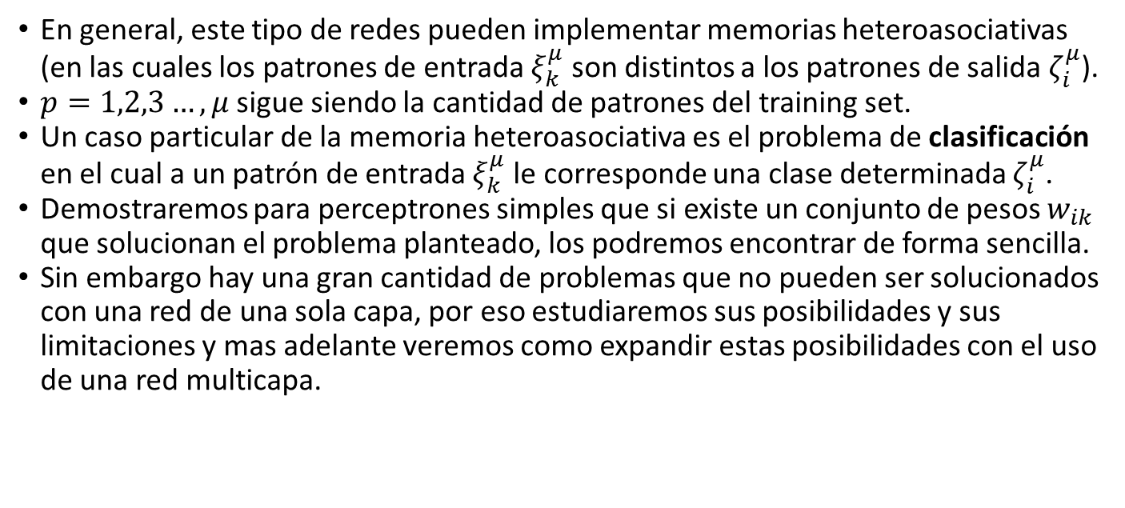
Redes Feed-Forward
En general, este tipo de redes pueden implementar memorias heteroasociativas (en las cuales los patrones de entrada $ξ_{k}^{μ}$ son distintos a los patrones de salida $ζ_{i}^{μ}$).
$p=1,2,3…,μ$ sigue siendo la cantidad de patrones del training set.
Un caso particular de la memoria heteroasociativa es el problema de clasificación en el cual a un patrón de entrada $ξ_{k}^{μ}$ le corresponde una clase determinada $ζ_{i}^{μ}$.
Demostraremos para perceptrones simples que si existe un conjunto de pesos $w_{ik}$ que solucionan el problema planteado, los podremos encontrar de forma sencilla.
Sin embargo hay una gran cantidad de problemas que no pueden ser solucionados con una red de una sola capa, por eso estudiaremos sus posibilidades y sus limitaciones y mas adelante veremos como expandir estas posibilidades con el uso de una red multicapa.

Slide 8

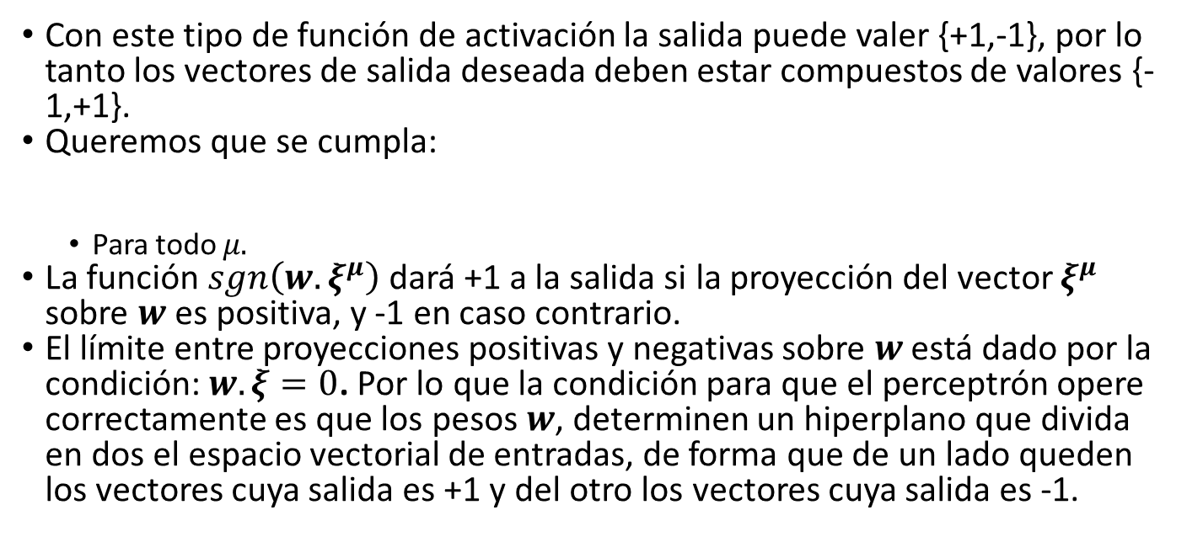
Función de activación signo
Con este tipo de función de activación la salida puede valer {+1,-1}, por lo tanto los vectores de salida deseada deben estar compuestos de valores {-1,+1}.
Queremos que se cumpla:
Para todo $μ.$
La función $sgn\left(w.ξ^{μ}\right)$ dará +1 a la salida si la proyección del vector $ξ^{μ}$ sobre $w$ es positiva, y -1 en caso contrario.
El límite entre proyecciones positivas y negativas sobre $w$ está dado por la condición: $w.ξ=0$. Por lo que la condición para que el perceptrón opere correctamente es que los pesos $w$, determinen un hiperplano que divida en dos el espacio vectorial de entradas, de forma que de un lado queden los vectores cuya salida es +1 y del otro los vectores cuya salida es -1.

Slide 9
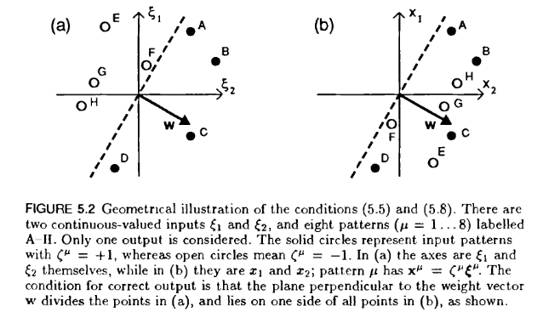
Función de activación signo
La siguiente figura muestra un ejemplo:

Slide 10


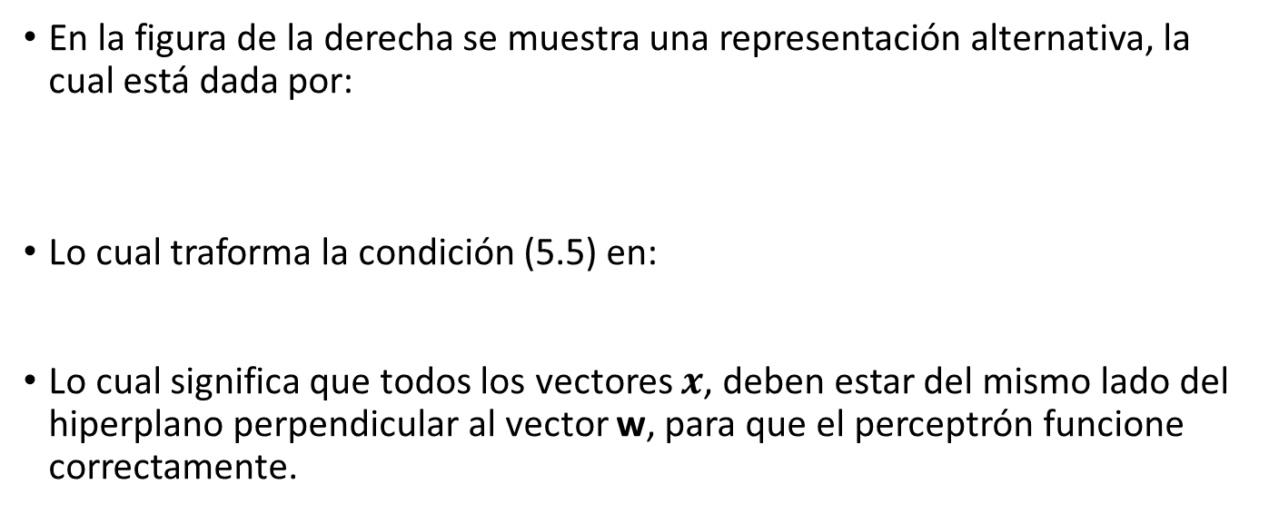
Función de activación signo
En la figura de la derecha se muestra una representación alternativa, la cual está dada por:
Lo cual traforma la condición (5.5) en:
Lo cual significa que todos los vectores $x$, deben estar del mismo lado del hiperplano perpendicular al vector w, para que el perceptrón funcione correctamente.

Slide 11


Separabilidad Lineal
Si ese hiperplano no existe, entonces el problema no puede ser resuelto.
Si ese hiperplano existe, se dice que el problema es linealmente separable.
Si cada unidad tiene un threshold:
O en notación vectorial:
Entonces el hiperplano que divide al espacio vectorial en dos es:
Por lo que agregar un threshold a cada unidad nos permite que el hiperplano no necesariamente pase por el origen.

Slide 12
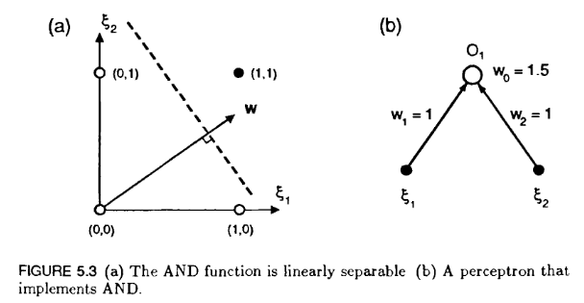
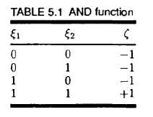
Separabilidad Lineal
Ejemplo AND:

Slide 13
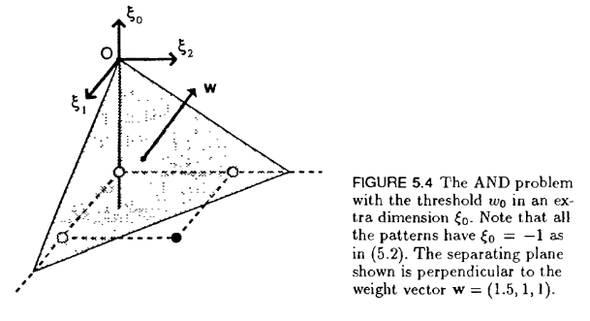
Separabilidad Lineal
Ejemplo AND:

Slide 14
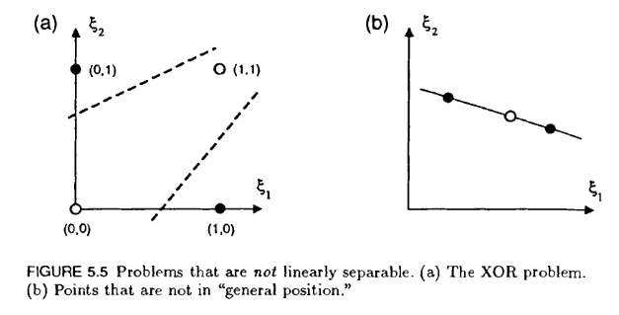
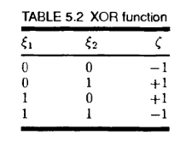
Separabilidad Lineal
Ejemplo XOR:

Slide 15
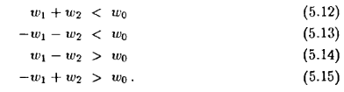
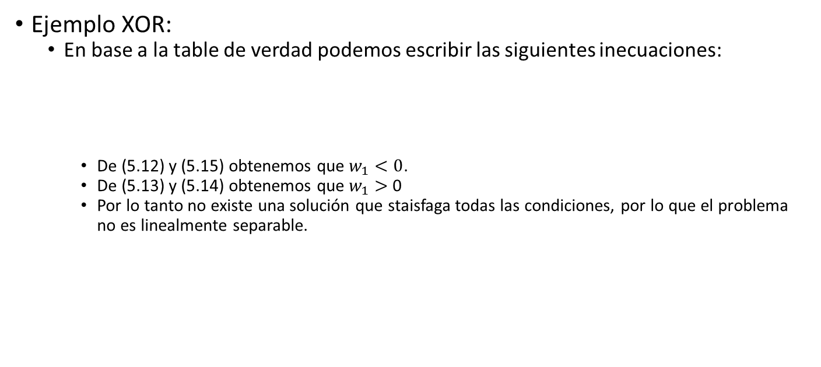
Separabilidad Lineal
Ejemplo XOR:
En base a la table de verdad podemos escribir las siguientes inecuaciones:
De (5.12) y (5.15) obtenemos que $w_{1}<0$.
De (5.13) y (5.14) obtenemos que $w_{1}>$ 0
Por lo tanto no existe una solución que staisfaga todas las condiciones, por lo que el problema no es linealmente separable.

Slide 16
Separabilidad Lineal
Ej. Puntos que no se encuentran en posición general:
Analicemos el caso de la figura (5.5b):

Slide 17
Separabilidad Lineal
Ej. Puntos que no están en posición general:
El caso 5.5b es un caso muy particular ya que la probabilidad de que tres puntos estén perfectamente alineados en una recta es cero.
Se dice que una serie de puntos está en posición general cuando este tipo de condición no ocurre.
Es decir, en un espacio N-dimensional un conjunto de puntos está en posición general si no mas de d+1 puntos caen exactamente en un hiperplano d-dimensional para d<N. (d puntos definen el hiperplano y uno mas estaría contenido en este hiperplano).
Si no tenemos una entrada de threshold el plano pasará siempre por el origen, por lo que la condición queda que no mas de d puntos caigan exactamente por un hiperplano que pasa por el origen.
Esta condición puede ser expresada como: Cualquier subconjunto de N puntos o menos, debe ser linealmente independiente.

Slide 18
Separabilidad Lineal
Se puede demostrar que el tipo de falla en la separabilidad lineal que se presenta en el caso de la XOR solo puede ocurrir cuando hay mas patrones p que cantidad de entradas N.
El tipo de falla en el que un conjuntos no se encuentra en posición general, se puede presentar para cualquier p.

Slide 19
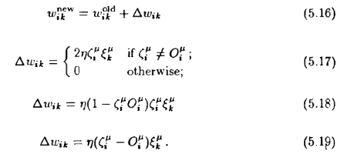

Algoritmo de aprendizaje
Consideraremos problemas linealmente separables.
Para este tipo de problemas, un algoritmo de aprendizaje puede ser:
Ingresar a la red con los patrones de entrenamiento uno a uno.
Si la salida obtenida es igual a la deseada $(O_{i}^{μ}=ς_{i}^{μ})$, los pesos no se cambian.
Caso contrario:

Slide 20

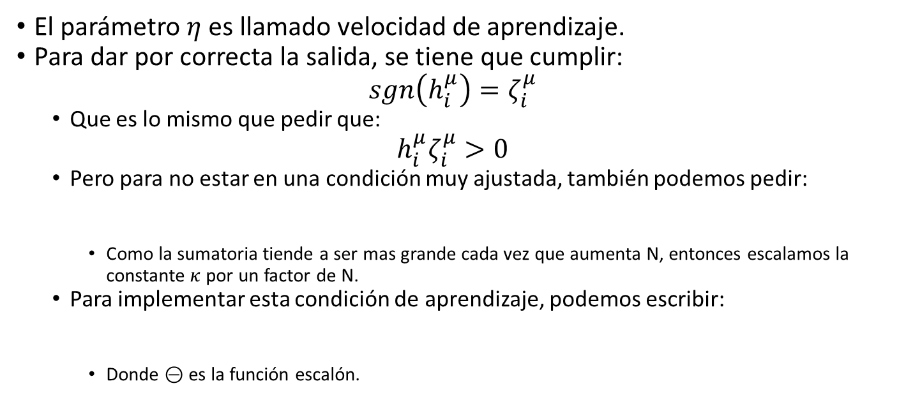
Algoritmo de aprendizaje
El parámetro $η$ es llamado velocidad de aprendizaje.
Para dar por correcta la salida, se tiene que cumplir:
$$sgn\left(h_{i}^{μ}\right)=ζ_{i}^{μ}$$
Que es lo mismo que pedir que:
$$h_{i}^{μ}ζ_{i}^{μ}>0$$
Pero para no estar en una condición muy ajustada, también podemos pedir:
Como la sumatoria tiende a ser mas grande cada vez que aumenta N, entonces escalamos la constante $κ$ por un factor de N.
Para implementar esta condición de aprendizaje, podemos escribir:
Donde $⊝$ es la función escalón.

Slide 21
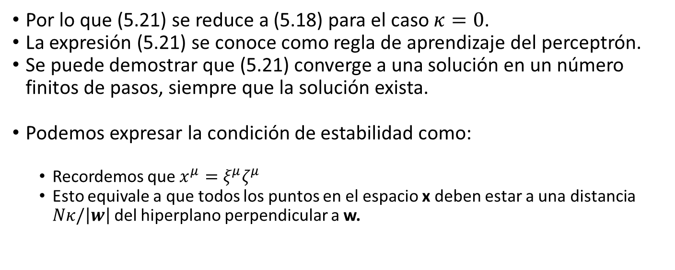
Algoritmo de aprendizaje
Por lo que (5.21) se reduce a (5.18) para el caso $κ=0$.
La expresión (5.21) se conoce como regla de aprendizaje del perceptrón.
Se puede demostrar que (5.21) converge a una solución en un número finitos de pasos, siempre que la solución exista.
Podemos expresar la condición de estabilidad como:
Recordemos que $x^{μ}=ξ^{μ}ζ^{μ}$
Esto equivale a que todos los puntos en el espacio x deben estar a una distancia $Nκ/\left|w\right|$ del hiperplano perpendicular a w.

Slide 22
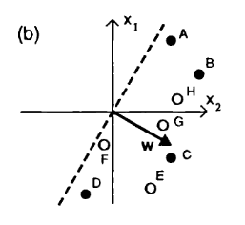

Algoritmo de aprendizaje
Para la figura 5.2b, podemos ver que existe una solución siempre que $κ$ sea lo suficientemente chico o $\left|w\right|$ lo suficientemente grande:
Podemos expresar el algoritmo de aprendizaje en notación vectorial para una interpretración geométrica:

Slide 23
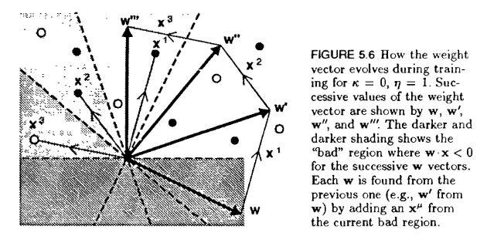

Algoritmo de aprendizaje
Lo cual nos dice que los pesos w son modificados levemente en la dirección de $x^{μ}$ si la proyección de $wx^{μ}$ es menor que $Nκ/\left|w\right|$.
Por ejemplo para $κ=0:$

Slide 24
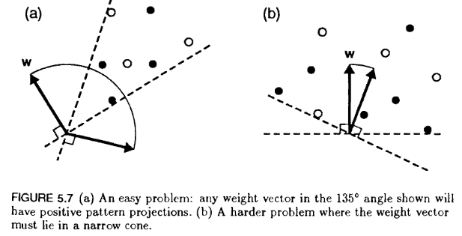
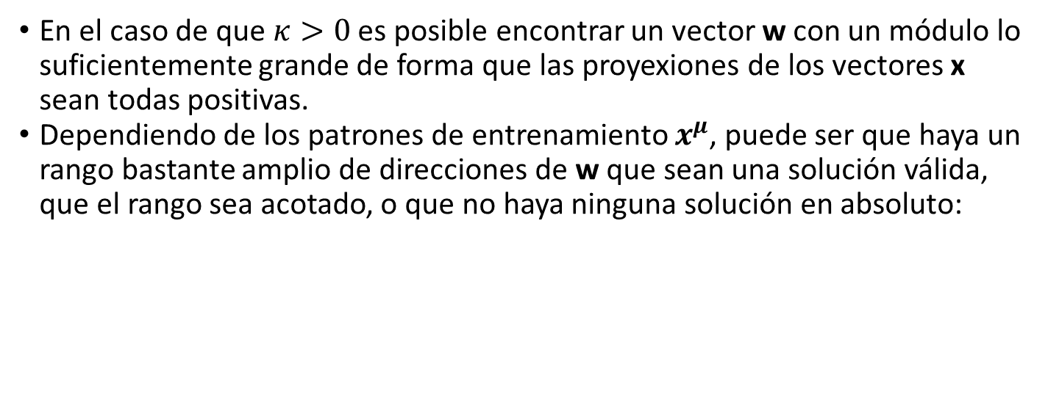
Algoritmo de aprendizaje
En el caso de que $κ>0$ es posible encontrar un vector w con un módulo lo suficientemente grande de forma que las proyexiones de los vectores x sean todas positivas.
Dependiendo de los patrones de entrenamiento $x^{μ}$, puede ser que haya un rango bastante amplio de direcciones de w que sean una solución válida, que el rango sea acotado, o que no haya ninguna solución en absoluto:

Slide 25


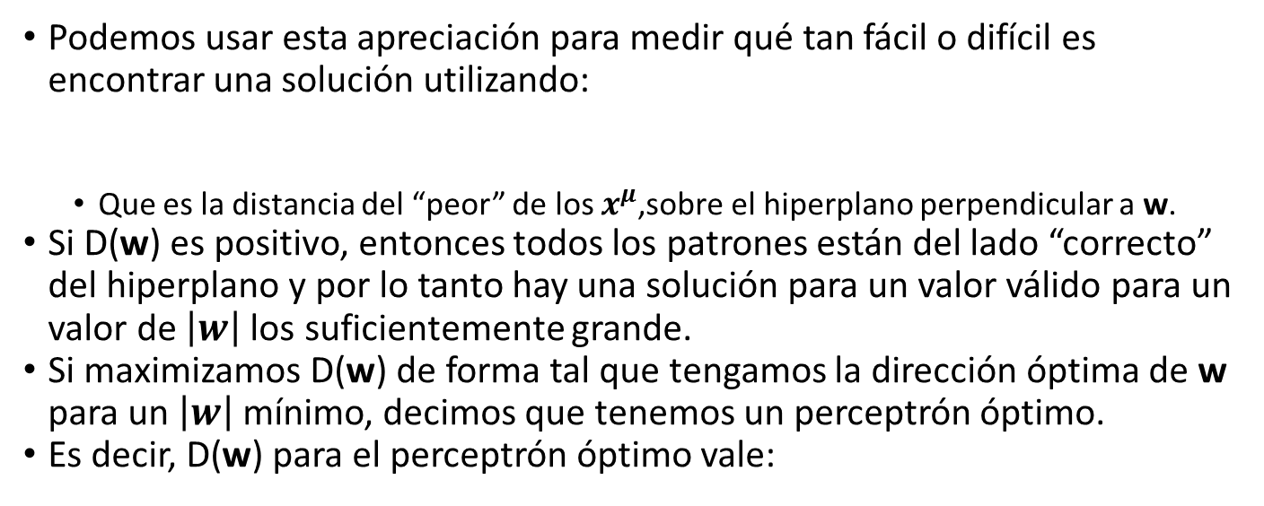
Algoritmo de aprendizaje
Podemos usar esta apreciación para medir qué tan fácil o difícil es encontrar una solución utilizando:
Que es la distancia del “peor” de los $x^{μ}$,sobre el hiperplano perpendicular a w.
Si D(w) es positivo, entonces todos los patrones están del lado “correcto” del hiperplano y por lo tanto hay una solución para un valor válido para un valor de $\left|w\right|$ los suficientemente grande.
Si maximizamos D(w) de forma tal que tengamos la dirección óptima de w para un $\left|w\right|$ mínimo, decimos que tenemos un perceptrón óptimo.
Es decir, D(w) para el perceptrón óptimo vale:

Slide 26
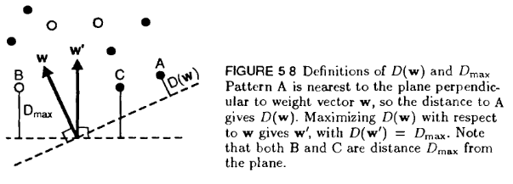

Algoritmo de aprendizaje
El valor $D_{max}$ nos da una pauta de que tan difícil es encontrar una solución para un problema dado.
Si $D_{max}$<0 entonces el problema no puede ser resuelto.
La siguiente figura ilustra el concepto:

Slide 27

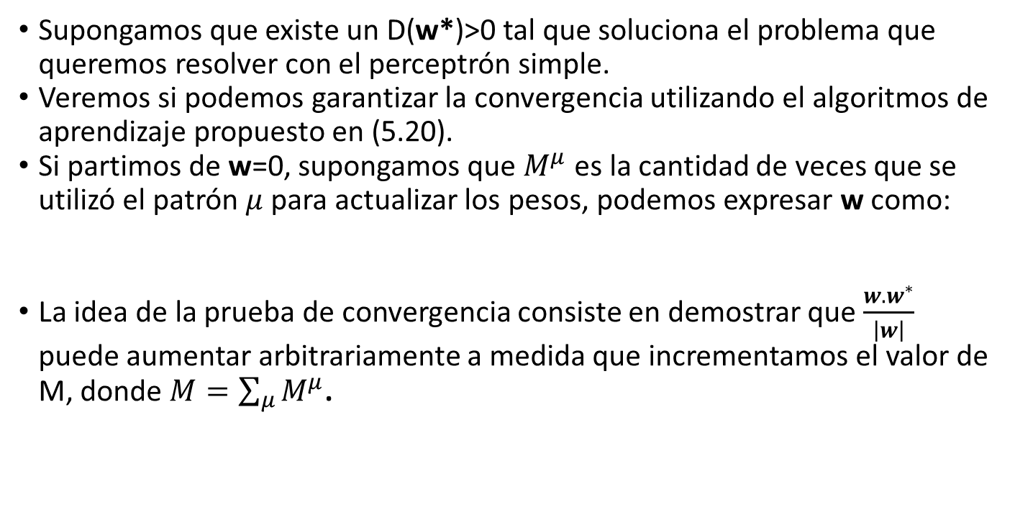
Convergencia del algoritmo de aprendizaje
Supongamos que existe un D(w*)>0 tal que soluciona el problema que queremos resolver con el perceptrón simple.
Veremos si podemos garantizar la convergencia utilizando el algoritmos de aprendizaje propuesto en (5.20).
Si partimos de w=0, supongamos que $M^{μ}$ es la cantidad de veces que se utilizó el patrón $μ$ para actualizar los pesos, podemos expresar w como:
La idea de la prueba de convergencia consiste en demostrar que $\frac{w.w^{∗}}{\left|w\right|}$ puede aumentar arbitrariamente a medida que incrementamos el valor de M, donde $M=\sum_{μ}{M^{μ}}$.

Slide 28
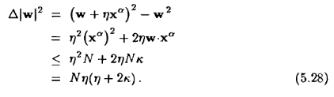
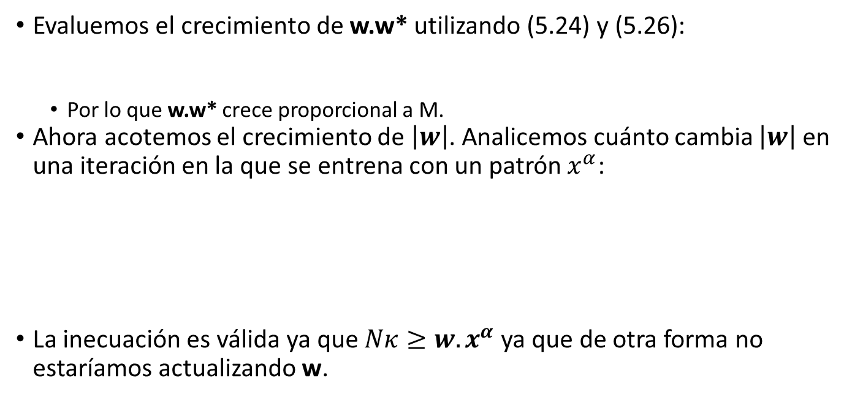
Convergencia del algoritmo de aprendizaje
Evaluemos el crecimiento de w.w* utilizando (5.24) y (5.26):
Por lo que w.w* crece proporcional a M.
Ahora acotemos el crecimiento de $\left|w\right|$. Analicemos cuánto cambia $\left|w\right|$ en una iteración en la que se entrena con un patrón $x^{α}$:
La inecuación es válida ya que $Nκ≥w.x^{α}$ ya que de otra forma no estaríamos actualizando w.

Slide 29


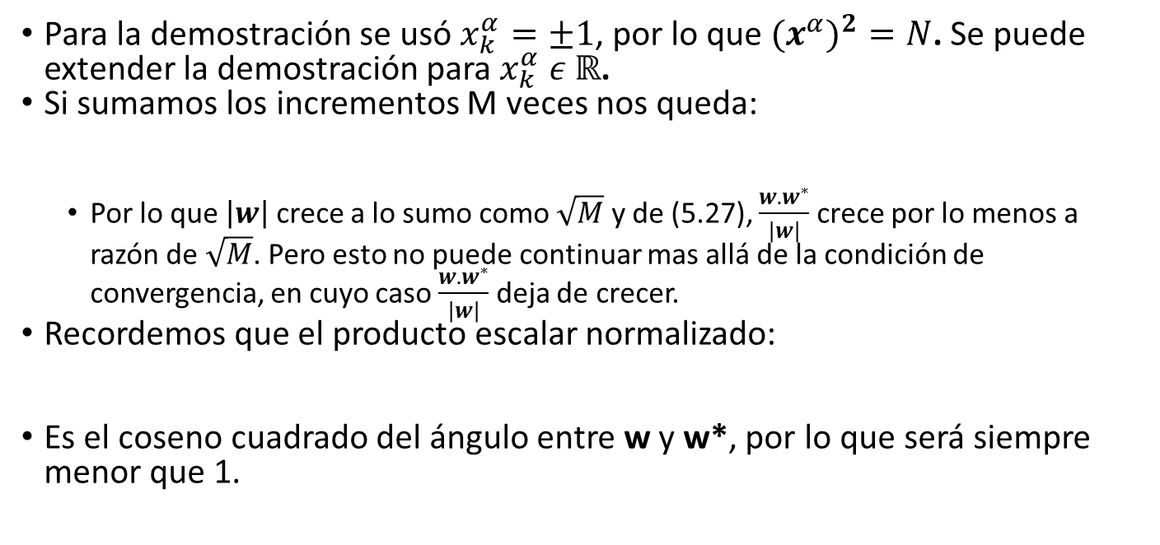
Convergencia del algoritmo de aprendizaje
Para la demostración se usó $x_{k}^{α}=±1$, por lo que ${{(x}^{α})}^{2}=N$. Se puede extender la demostración para $x_{k}^{α} ε ℝ$.
Si sumamos los incrementos M veces nos queda:
Por lo que $\left|w\right|$ crece a lo sumo como $\sqrt{M}$ y de (5.27), $\frac{w.w^{∗}}{\left|w\right|}$ crece por lo menos a razón de $\sqrt{M}$. Pero esto no puede continuar mas allá de la condición de convergencia, en cuyo caso $\frac{w.w^{∗}}{\left|w\right|}$ deja de crecer.
Recordemos que el producto escalar normalizado:
Es el coseno cuadrado del ángulo entre w y w*, por lo que será siempre menor que 1.

Slide 30


Convergencia del algoritmo de aprendizaje
Si agregamos a esta cota las inecuaciones (5.27) y (5.29) nos queda:
De donde podemos deducir una cota superior para la cantidad de actualizaciones de pesos (usando el mejor w* posible):
Esta cota es proporcional a las unidades de entrada.
No depende de la cantidad de patrones p (aunque todos deben ser verificados antes de confirmar la situación de convergencia).
Dmax tiende a achicarse a medida que aumenta p, generando que M aumente.
La cota de M aumenta a medida que aumenta k ya que el módulo total de w tiene que ser aún mayor mas allá de que la dirección sea la correcta, y eso se logra con mas iteraciones

Slide 31


Unidades Lineales
Las unidades lineales tiene una función de activación g(h)=h, por lo tanto:
Y el funcionamiento deseado es tal que:

